Slide 1

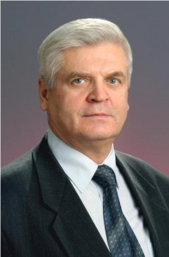
Чудилин Геннадий Иванович
(1948-2013)
Профессор кафедры экономики и организации агропромышленного производства Куйбышевского планового института с 2003 по 2012
Кандидат экономических наук, заведующий кафедрой экономики и организации агропромышленного производства
Федеральное государственное автономное образовательное учреждение высшего образования Самарский государственный экономический университет
Выполнила: Сысоева Анастасия Группа: ТБ19о1

Slide 2
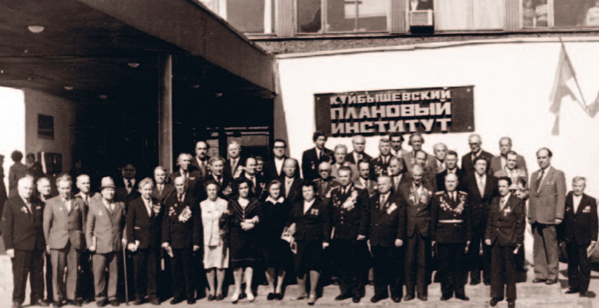
Биография
Геннадий Иванович родился 8 февраля 1948 г. в г. Чапаевске Куйбышевской области.
Отработал в строительной сфере почти двадцать лет. В 1966-1983 гг. работал в строительстве – мастер СМУ, начальник планового отдела ПМК треста «Промстрой».
В 1972 году окончил Куйбышевский плановый институт. Отслужил в рядах Советской Армии.
Фасад Куйбышевского планового института
(сейчас – Самарский государственный экономический университет)

Slide 3
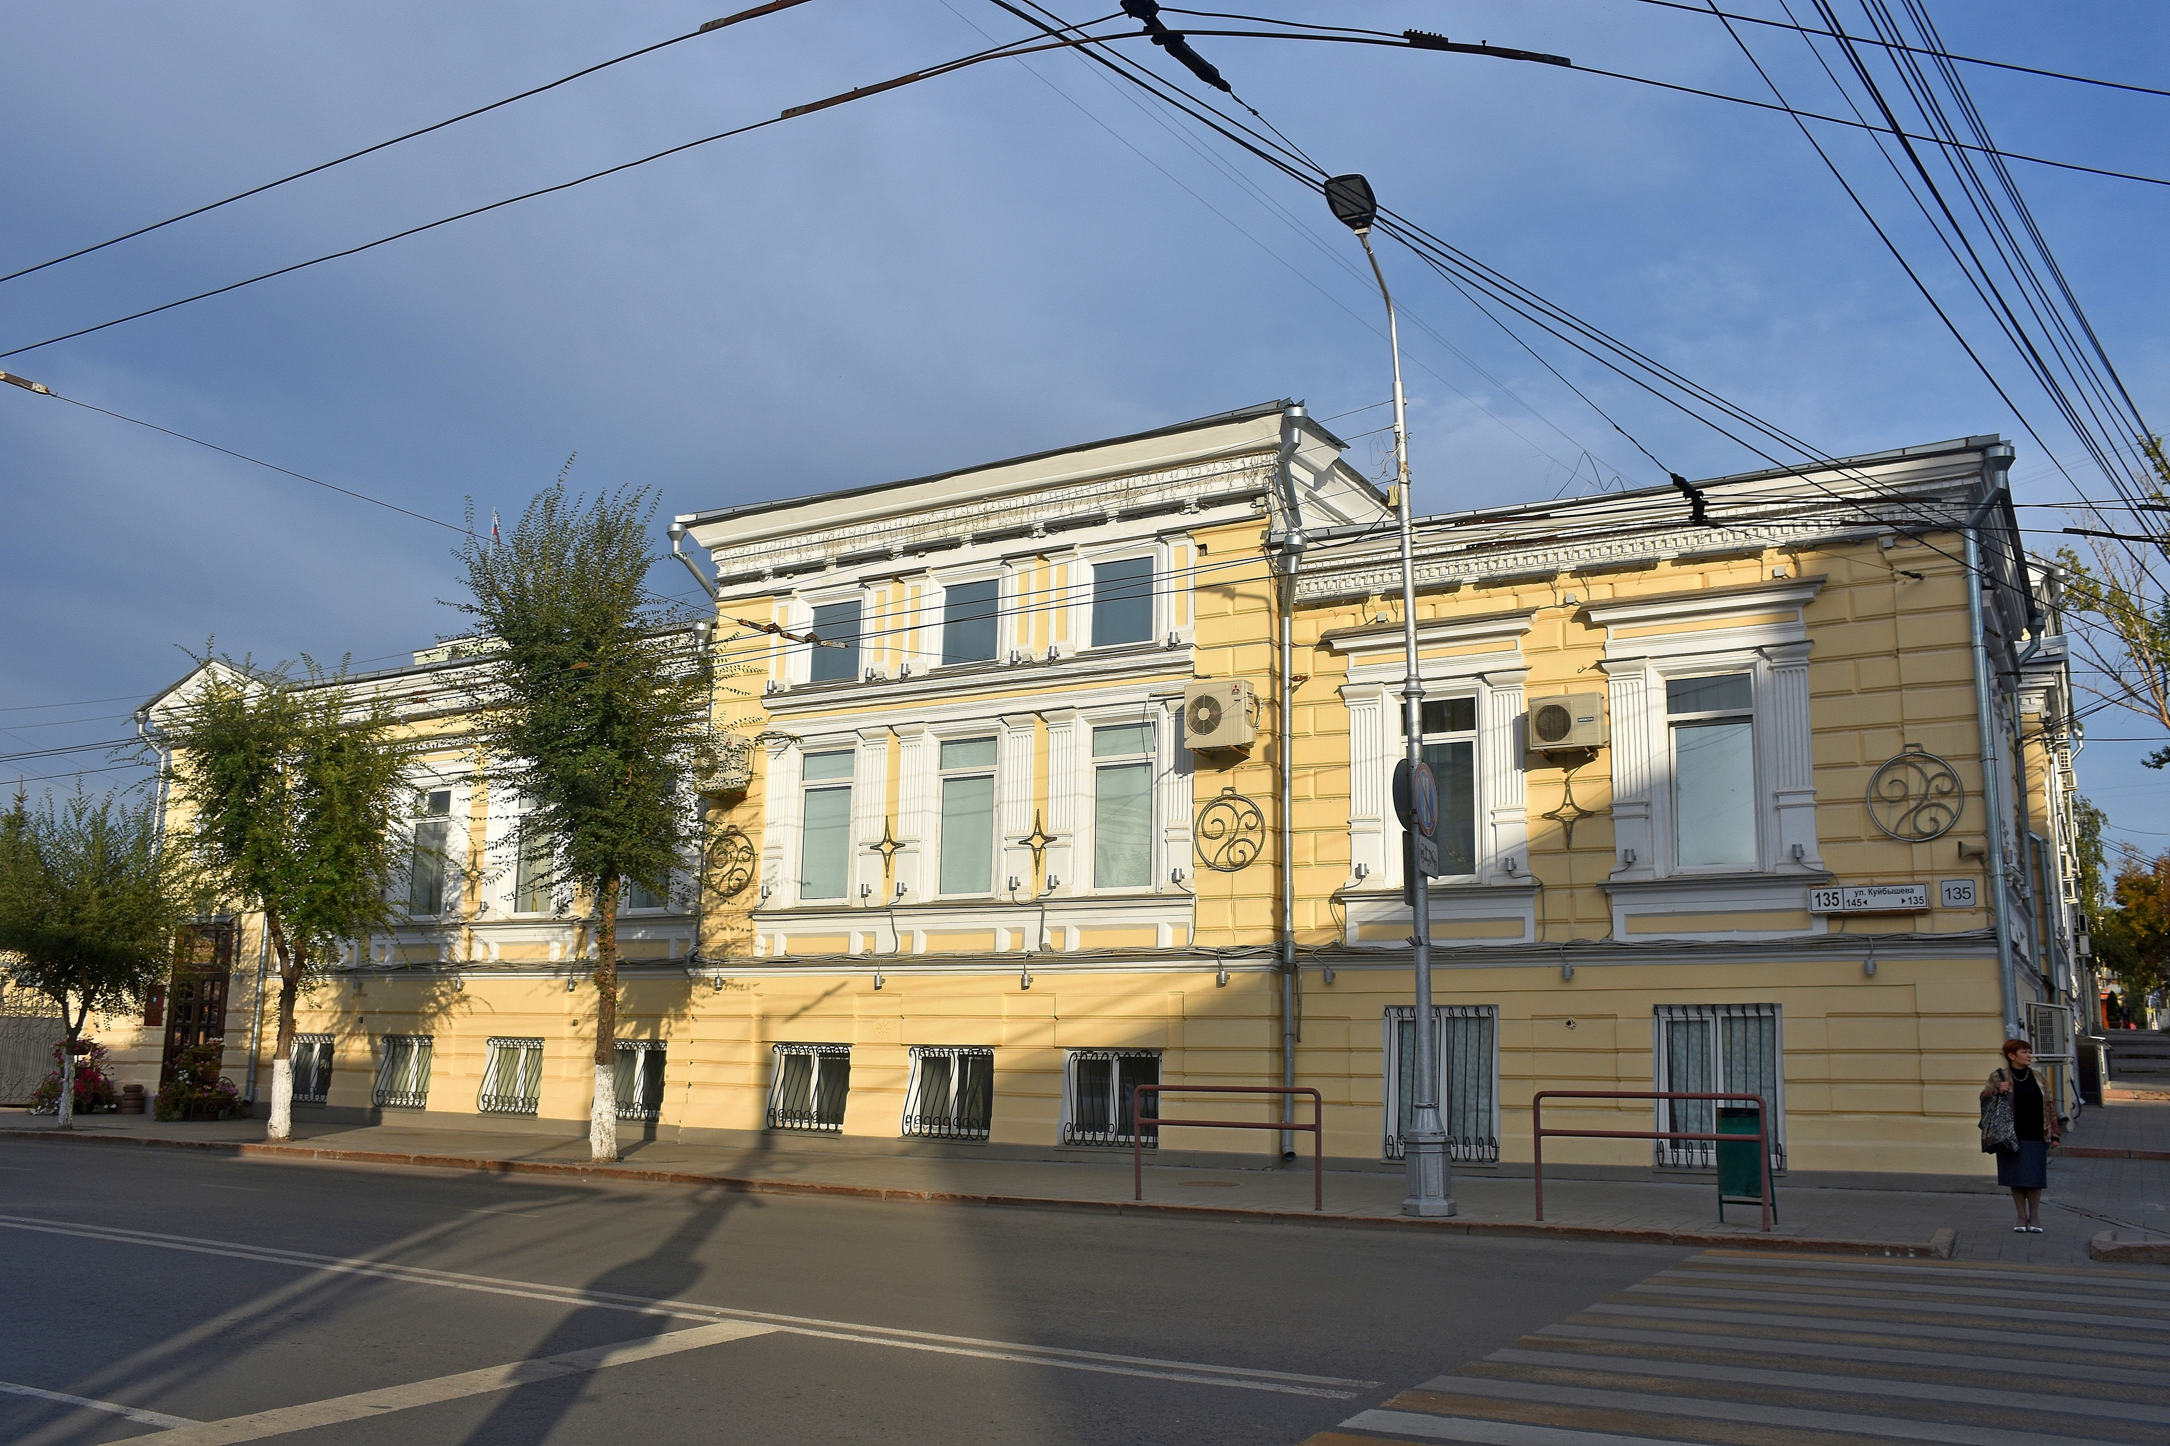
В 1983-1987 гг. – инструктор экономического отдела Куйбышевского обкома КПСС.
В 1987-1994 гг. – зам. Председателя Куйбышевского горисполкома, председатель Куйбышевского горплана, заместитель председателя комитета по экономике Администрации г. Куйбышева.
Куйбышевский горисполком
(Усадьба потомственного почетного гражданина г. Самары, купца 1-й гильдии Е.Ф. Дунаева

Slide 4
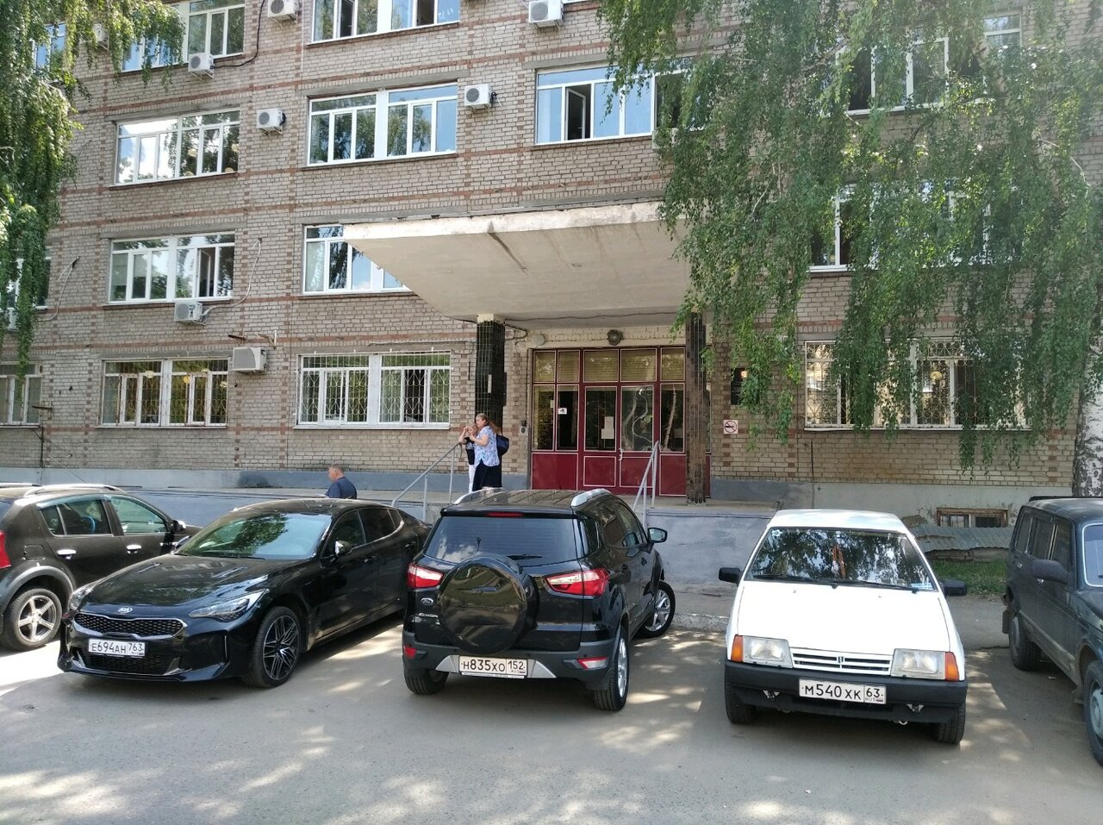
С декабря 1994 по февраль 2013 год возглавлял Территориальный орган Федеральной службы государственной статистики по Самарской области.
Большой опыт, который был приобретен во время работы в органах власти, Геннадий Иванович умело использовал в повышении уровня работы всей системы государственной статистики Самарской области.
Территориальный орган Федеральной службы государственной статистики по Самарской области

Slide 5
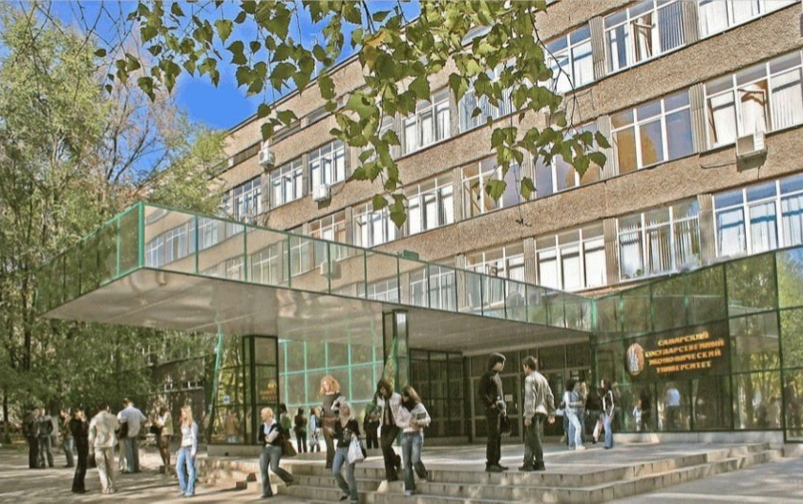
С 2003 по 2013 год являлся заведующим кафедры экономики и организации агропромышленного производства.
До 2005 года – Самарская государственная экономическая академия
С 2005 года – Самарский государственный экономический университет

Slide 6
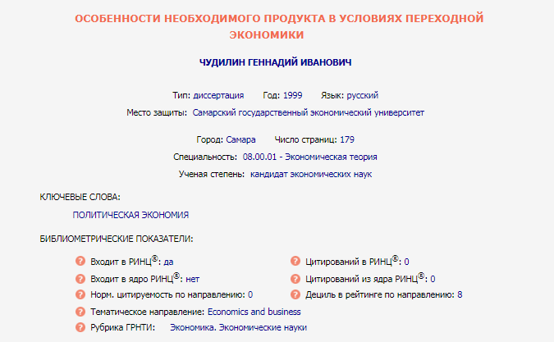
В 1999 году защитил свою кандидатскую диссертацию по теме «Особенности необходимого продукта в условиях переходной экономики» в Самарской государственной экономической академии (в настоящее время – Самарский государственный экономический университет).
Информация с сайта elibrary.ru

Slide 7
Печатные труды
О состоянии и методике оценки устойчивости сельскохозяйственного производства. Чебоксары: вестник чувашского университета, 2006.
Зерновой подкомплекс самарской области в региональном рейтинге сельскохозяйственного производства. Самара: вопросы статистики, 2006.
Информационно-статистическии ресурс муниципального управления. Самара: вопросы статистики, 2010.
125 лет самарской земской статистике. Самара: вопросы статистики, 2007.
Сравнительная статистическая оценка эффективности использования бюджетных средств в агропромышленном комплексе самарской области (в соавт.). Самара: вопросы статистики, 2007.
Кластерный анализ устойчивости функционирования специализированных садоводческих предприятий в самарской области (в соавт.). Самара: вопросы статистики, 2008.

Slide 8
Печатные труды
Влияние внешних и внутренних факторов на устойчивость зернового производства: теория и региональная практика. Самара: экономические науки, 2006.
Перепись населения как инструмент оценки устойчивости социально-экономических систем: региональный аспект. Самара: вопросы статистики, 2010.
Экономико-статистический анализ затрат в зерновом подкомплексе самарской области (в соавт.). Самара: вопросы статистики, 2011.
Повышение эффективности плодоводческих предприятий в условиях внедрения инноваций (в соавт.). Самара: экономические науки, 2010.
Аграрно-промышленный комплекс самарской области в перспективе реализации инновационной политики (в соавт.). Вологда: проблемы стратегии и тактики регионального развития, 2006.
И т.д.

